Slide 1
广大附 AI 助手试点阶段汇报
与教育智能体建设建议
从老师个人 AI 助手，到学校级校园智能助手，再到 AI 示范校园成果
01
02
03
试点已成立
第二阶段交付
示范校园成果
AI 已进入老师真实工作
建设“广大附教育智能体”
沉淀可展示、可申报材料
2026.05.28 · CatsCo / XiaoBa-CLI

Slide 2
第一阶段试点
AI 已经进入老师真实工作流
第一阶段的关键成果不是安装了工具，而是老师开始用 AI 处理真实任务。
总务处
教务处
校办
盘点、物料、合同、Excel 台账
排课、调课、冲突检查、结果导出
会议纪要、通知、汇报材料、制度文件
试点结论
老师不是只“体验一下 AI”，而是已经把 AI 放进文档、表格、资料整理和部门流程里。需求已经被验证，下一步应该把分散使用沉淀成学校级能力。
CatsCo / XiaoBa-CLI · 校长汇报初稿
02

Slide 3
场景洞察
真正的价值，是处理学校反复发生的复杂工作
文档类需求是入口；首批要抓能证明深度、减负和学校沉淀的三个场景。
教务
总务
校办
教学
资料库
排课 / 调课
冲突检查
结果导出
物料盘点
合同台账
Excel 输出
会议纪要
通知公告
汇报材料
第二批场景
备课辅助
复习重点
微信群资料
历史模板
快速检索
明天重点讲深三件事：排课、总务台账、学校资料库。成绩分析和备课辅助放到第二批，避免承诺过满。
CatsCo / XiaoBa-CLI · 校长汇报初稿
03

Slide 4
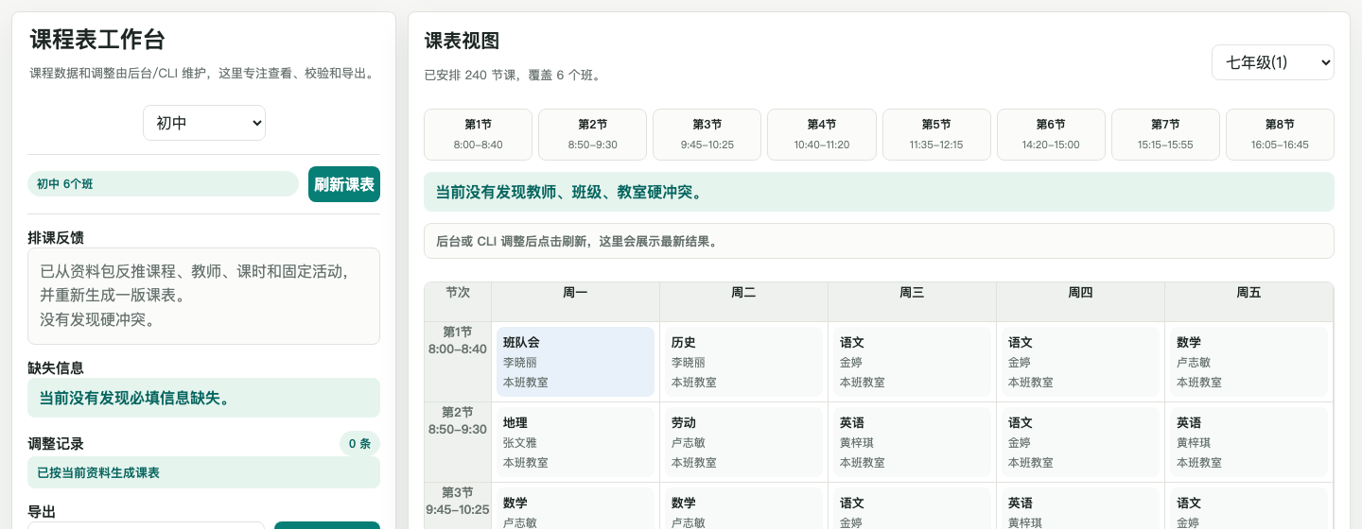
现场展示
排课证明：AI 可以处理复杂学校流程
排课不是普通文本生成，它需要读取材料、理解约束、生成方案、检查冲突、支持修改和导出。
真实材料
规则识别
生成课表
冲突检查
局部调整
结果导出
演示要证明的不是界面，而是 skill
可复用
可检查
可调整
可导出
CatsCo / XiaoBa-CLI · 校长汇报初稿
04

Slide 5
产品判断
个人助手验证需求，学校级智能体沉淀能力
第一阶段不是被否定，而是证明了下一阶段应该怎么升级。
每位老师的个人 AI 助手
广大附教育智能体
升级
直接进入个人电脑
云端 24 小时在线
适合启动试点
多人独立会话
体验接近个人助手
沉淀学校资料和 skill
但经验容易分散
形成组织级 AI 资产
本地能力仍保留：老师需要处理本机文件时，可通过上传、授权或本地连接让云端智能体访问材料。
CatsCo / XiaoBa-CLI · 校长汇报初稿
05

Slide 6
第二阶段交付
建设 24 小时在线的“广大附教育智能体”
45 天不是一次性替代所有系统，而是形成可展示版本和首批真实成果。
统一入口
资料库初版
老师、教务、总务、校办可用
广大附
教育智能体
文件归档、检索、问答、引用
1-2 个做深
2-3 个轻量可用
排课辅助、总务台账，形成真实案例
文档、会议纪要、资料检索，并沉淀申报材料
CatsCo / XiaoBa-CLI · 校长汇报初稿
06

Slide 7
学校价值
对老师像助手，对学校是可持续积累的智能资产
同一个入口，对不同层级产生不同价值。
老师
处理文档、表格、通知、课件、备课、材料整理
越用越有价值
资料、流程、模板、案例和技能不再散落在个人电脑和聊天记录里，而是沉淀为学校资产。
部门
沉淀流程、模板、台账、协作方式和可复用 skill
学校
形成资料库、校本经验、教师案例和 AI 示范成果
CatsCo / XiaoBa-CLI · 校长汇报初稿
07

Slide 8
政策窗口
政策窗口要落到具体申报抓手
不是泛泛讲政策，而是把“广大附教育智能体”提前做成可提交的案例和场景。
案例征集
场景示范
典型应用
广州市教师数字素养实践活动已设置学校全面深化应用案例、用 AI/创 AI/护 AI 案例、融合创新教学案例。
广州 2026 年 AI+教育教学应用场景发布目标不少于 30 个，2026-2028 年不少于 100 个。
广东全域场景应用强调“场域—场景—典型应用”，后续省级典型应用超市会持续培育案例。
对广大附的机会：先形成真实场景、使用数据、展示材料，再去储备和对接案例、场景、典型应用窗口。
来源：广州市教育局 2026 教师数字素养实践活动通知；广州市人工智能产业 2026 工作要点；广东省教育厅全域场景应用指南政策解读。
08

Slide 9
示范路径
从试点学校，到 AI 示范校园成果
示范不是写出来的，而是从真实使用、真实场景和真实成果中整理出来的。
真实使用
教育智能体
重点场景
案例沉淀
材料包
窗口匹配
老师和部门持续使用
云端主体与资料库
排课 / 总务 / 资料库
教师/部门/学校案例
方案、报告、截图、数据
案例、场景、申报
学校只需指定负责人、开放首批真实材料、组织关键老师反馈；技术建设、场景落地、成果整理和窗口跟踪由我们承担。
CatsCo / XiaoBa-CLI · 校长汇报初稿
09

Slide 10
建议启动第二阶段建设
把第一阶段试点升级为正式的“广大附教育智能体”建设项目。
标准服务
希望今天先确认 3 件事
48,000 元 / 季度
是否进入第二阶段建设
首批示范学校可在确认书中约定专项支持方式。
是否指定校内项目对接人
是否确定排课、总务台账、资料库为首批场景
下一步不是重新讨论 AI 能不能用，而是把已经验证的试点，变成学校可以持续拥有的能力和成果。
10

